Slide 1

Tuần 9
TOÁN
Bài 25: Cộng các số thập phân
(Tiết 1)

Slide 2












Slide 3
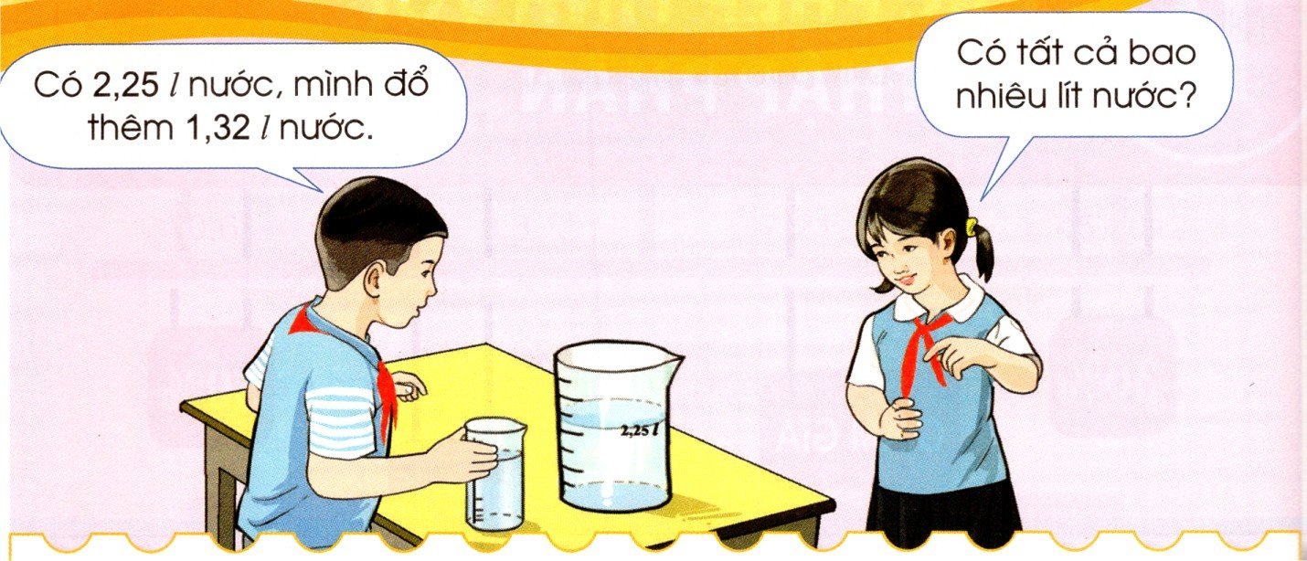
Quan sát bức tranh nói với bạn các vấn đề liên quan đến tình huống trong bức tranh.

Slide 4

Một chiếc bình đang chứa 2,25 / nước. Bạn nam đổ thêm 1,32 / nước. Bạn nữ hỏi: Sau khi đổ thêm nước trong bình có tất cả bao nhiêu lít nước?
Nêu phép tính tìm số lít nước trong bình sau khi đã đổ thêm nước vào bình
Ta thực hiện phép cộng các số thập phân
2,25 + 1,32 = ?

Slide 5





Slide 6
Tính 2,25 + 1,32 = ?
Học sinh thảo luận nhóm 4

Slide 7
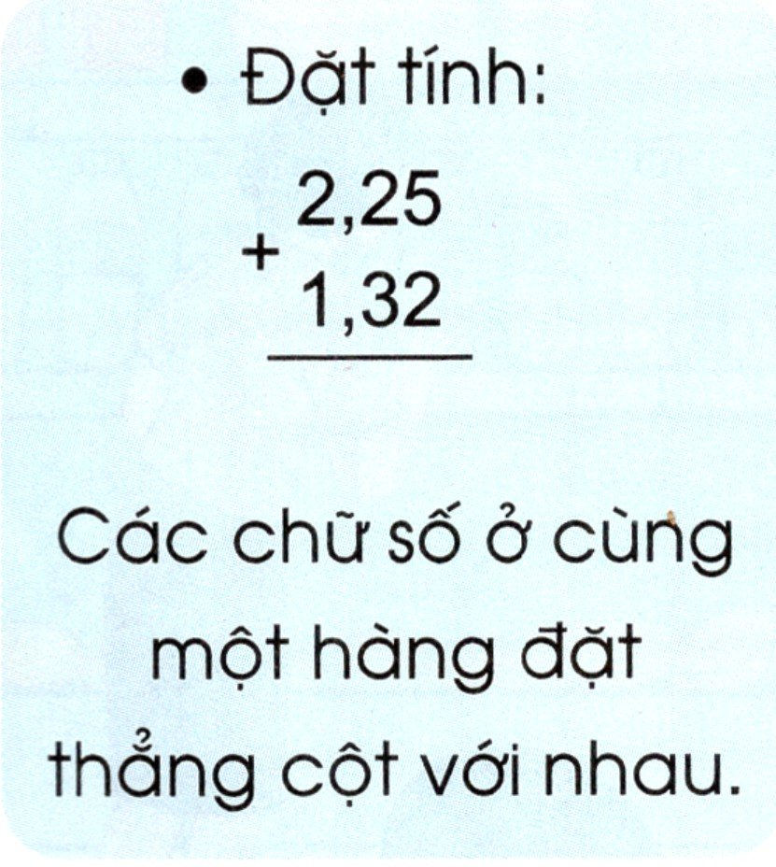
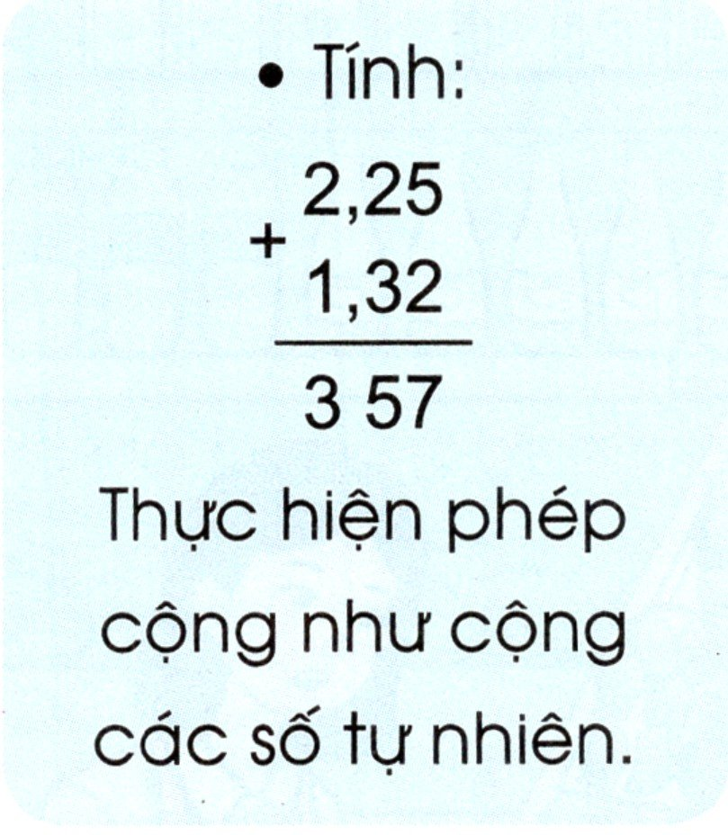
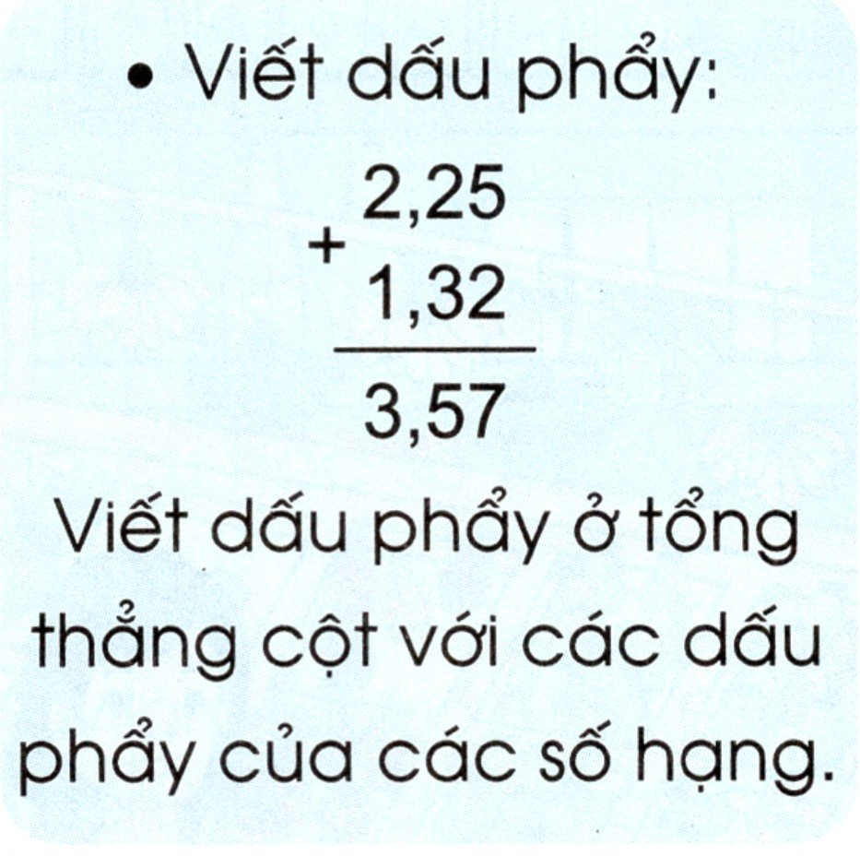
Tính 2,25 + 1,32 = ?

Slide 8
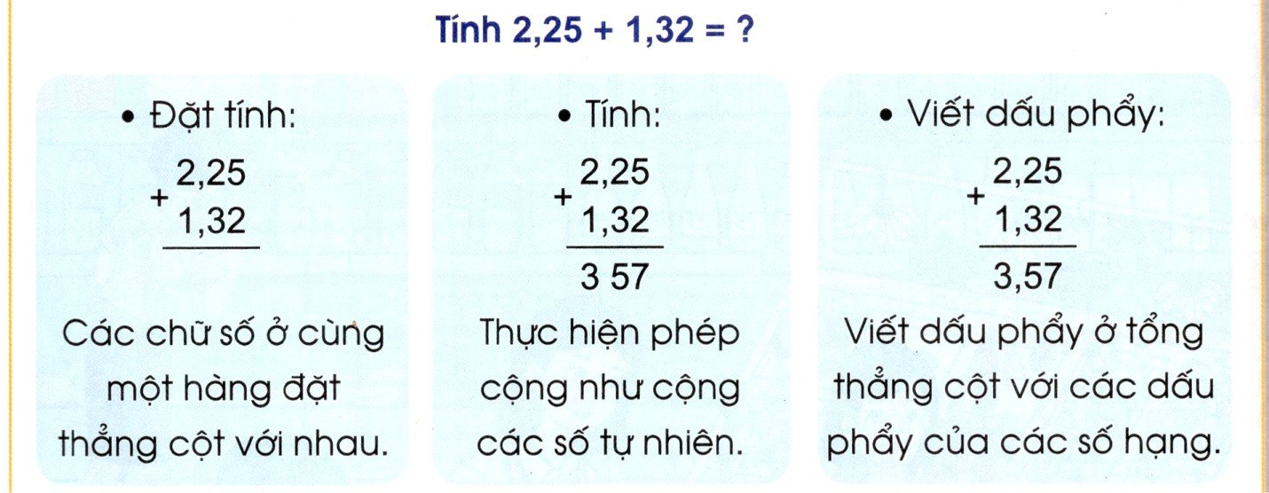

Slide 9


Slide 10



Slide 11
1
a) Tính
34,4
28,19
17,9
2,68
+
+
+
+
65,8
6,04
2,67
39,7
?
34,23
42,38
100,2
?
20,57
?
?

Slide 12
b) Đặt tính rồi tính
29,62
16,35
8,8
26,458
+
+
+
+
74,35
8,9
21,75
0,57
103,97
25,25
30,55
27,028

Slide 13
CỦNG CỐ, DẶN DÒ
- Hôm nay, các em biết thêm được điều gì?
- Khi đặt tính và tính, em nhắn bạn cần lưu ý những gì?

Slide 14





CHÀO TẠM BIỆT CÁC EM !

